Slide 1
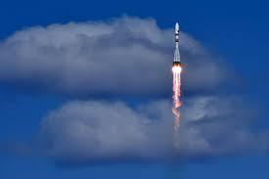
Україна – КОСМІЧНА ДАРЖАВА
Виконав
учень 9-Б класу
Манчевський Віктор

Slide 2
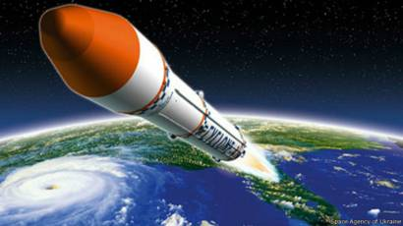
Україна – космічна держава була за часів, коли ми входили до складу СРСР, так залишається і зараз. Українці постійно беруть участь у міжнародних програмах, займаються розробками і виготовляють космічний транспорт. Нам є чим гордитися! Україна зарекомендувала себе як космічна держава на самих витоках космонавтики як такої. Значних успіх наші співвітчизники досягають і сьогодні.
Сьогодні Україна відома на світовому ринку своєю космічною продукцією: ракетами-носіями «Зеніт-3SLBФ», «Дніпро»; космічними апаратами «Січ» і «АУОС»; супутниками радіоелектронної розвідки, апаратурою стикування «Курс» для Міжнародної космічної станції; системами прицілювання ракет, апаратурою систем керування для космічних комплексів «Союз», «Прогрес», «Протон»; унікальними об'єктами наземної інфраструктури: радіотелескопом РТ-70 (знаходиться на території окупованої АР Крим), контрольно-коригувальними станціями для глобальних навігаційних супутникових систем, мережею спостережень геофізичних явищ.

Slide 3
В Україні народилися основоположники космонавтики
Чимало науковців, які значною мірою вплинули на розвиток вивчення космосу, мають українське коріння. Саме їхні ідеї і дослідження зіграли величезну роль у подальшому розвитку космонавтики.
Костянтин Ціолковський – радянський вчений-теоретик, є одним із засновників ракетобудування та сучасної космонавтики. Він палкий пропагандист ідей освоєння космосу, а також автор науково-фантастичних творів
Юрій Кондратюк – український радянський вчений-винахідник. Він був одним із піонерів ракетної техніки й теорії космічних польотів. Саме Кондратюк автор "траси Кондратюка", якою подорожували на Місяць космічні кораблі "Аполлон".
Сергій Корольов – український радянський вчений у галузі ракетобудування та космонавтики, конструктор. Саме Корольов вважається основоположником практичної космонавтики.
Володимир Челомей – конструктор відомої ракети-носія "Протон". Він був генеральним конструктором ракетно-космічної техніки, член Міжнародної академії астронавтики.
Микола Кибальчич – винахідник та автор схеми першого у світі реактивного літального апарата. Народився на території Чернігівської області.

Slide 4
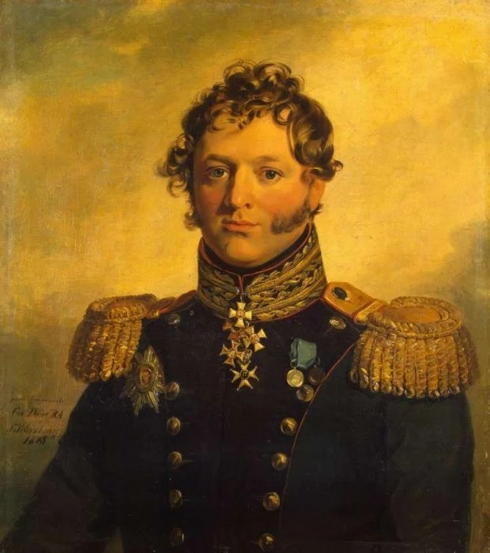
В Україні народилися основоположники космонавтики
Олександр Засядько створив перші у світі бойові ракети. Він був нащадком українських козаків, генерал-лейтенантом та видатним інженером. Саме уродженець Полтавщини організував у російській армії першу ракетну роту. Першу ракетну атаку Засядько продемонстрував під час російсько-турецької війни. Хоча він і запропонував використовувати ракети у бойових цілях, його внесок був неймовірно важливий для подальшого розвитку космонавтики. Доказом цього є те, що іменем українця названо один з кратерів Місяців

Slide 5
Українські космонавти

Slide 6
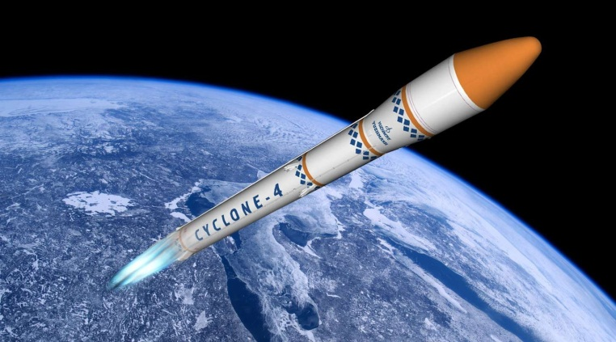
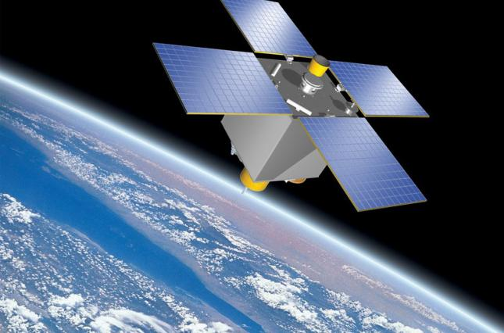
Хоча українці не мають можливості самостійно відправляти космічні екіпажі, ми постійно беремо участь у створенні космічного транспорту. Так, нещодавно європейська ракета-носій легкого класу Vega з українським двигуном успішно стартувала з космодрому Куру у Французькій Гвіані. Також українське державне підприємство КБ "Південне" займається розробкою ракетних комплексів та ракетно-космічних систем. Зокрема, у світі добре відомі українські ракети-носії "Зеніт" та "Циклон". Україна справді може похвалитися своїми ракетами-носіями, які доставляють супутники на орбіту.

Slide 7
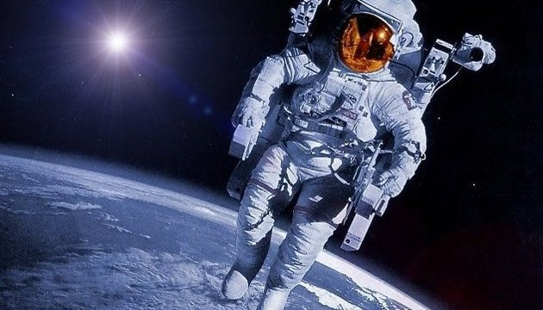
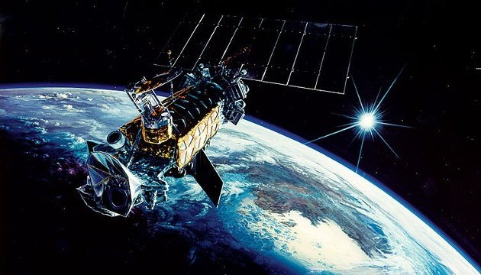
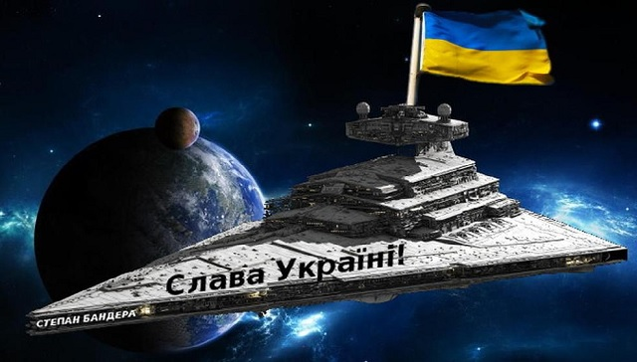
Українцям є, чим пишатися. Україна – космічна держава, з багатим минулим та впевненим потенціалом на майбутнє

Slide 8
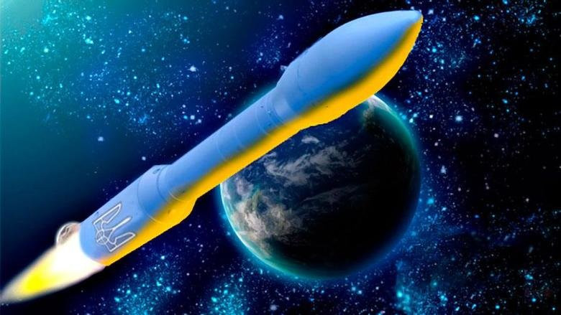
ДЯКУЮ ЗА УВАГУ

